Slide 1
ĐA HÌNH
Khóa học Java

Slide 2
Mục tiêu bài học
Hiểu được các các thuật ngữ
Biết cách nạp chồng phương thức
Biết cách ghi đè phương thức
Biết cách tạo đa hình thời gian chạy
Biết cách tạo đa hình thời gian biên dịch
Hiểu được các tính chất của đa hình

Slide 3
Nạp chồng phương thức

Slide 4
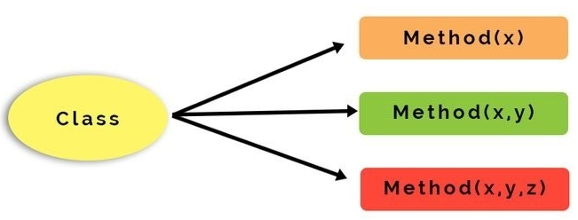
KHÁI NIỆM
Hai hoặc nhiều phương thức có thể có cùng tên nhưng chúng khác nhau về tham số (số lượng tham số khác nhau, kiểu dữ liệu tham số khác nhau hoặc cả hai).
Các phương thức này được gọi là phương thức được nạp chồng và tính chất này được gọi là nạp chồng phương thức.

Slide 5
ƯU ĐIỂM
- Làm tăng khả năng đọc của chương trình.
- Cung cấp sự linh hoạt cho các lập trình viên để có thể gọi cùng một phương thức cho các kiểu dữ liệu khác nhau.
- Làm cho mã nguồn trở lên trong sáng và dễ nhìn.
- Làm giảm thời gian thực hiện vì ràng buộc được thực hiện trong chính thời gian biên dịch.
- Giảm độ phức tạp của mã nguồn.
- Có thể sử dụng lại mã, giúp tiết kiệm bộ nhớ.

Slide 6
CÁCH XÂY DỰNG
Có 3 cách:
- Thay đổi số lượng tham số.
- Thay đổi kiểu dữ liệu của các đối số.
- Thay đổi thứ tự tham số của phương thức

Slide 7
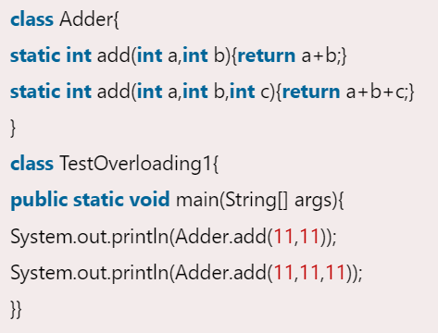
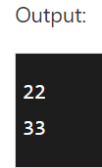
THAY ĐỔI SỐ LƯỢNG THAM SỐ
Nạp chồng phương thức có thể đạt được bằng cách thay đổi số lượng tham số trong khi truyền cho các phương thức khác nhau.

Slide 8
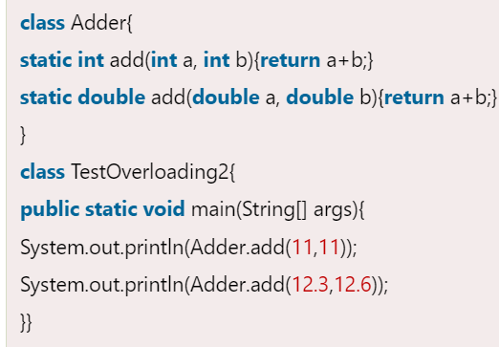
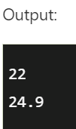
THAY ĐỔI KIỂU DỮ LIỆU CỦA CÁC THAM SỐ
Nạp chồng phương thức có thể đạt được bằng cách thay đổi kiểu dữ liệu của các tham số trong khi truyền cho các phương thức khác nhau.

Slide 9
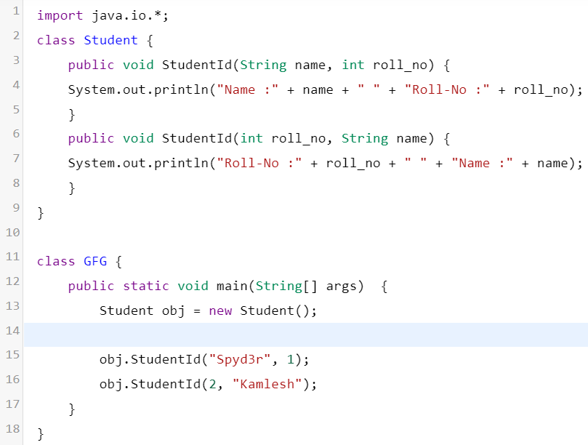
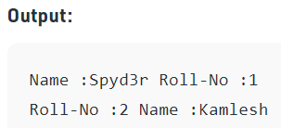
THAY ĐỔI THỨ TỰ THAM SỐ CỦA PHƯƠNG THỨC
Nạp chồng phương thức có thể đạt được bằng cách thay đổi thứ tự của các tham số trong khi truyền cho các phương thức khác nhau.

Slide 10
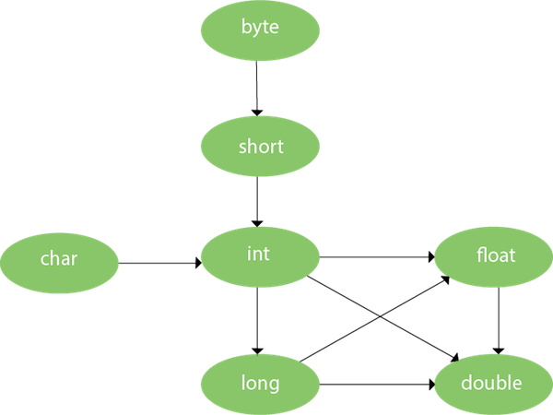
NẠP CHỒNG PHƯƠNG THỨC VÀ CHUYỂN ĐỔI CÁC KIỂU DỮ LIỆU
Một kiểu dữ liệu được chuyển thành kiểu dữ liệu khác ở mức cao hơn nếu không tìm thấy kiểu dữ liệu phù hợp của tham số được khai báo.

Slide 11
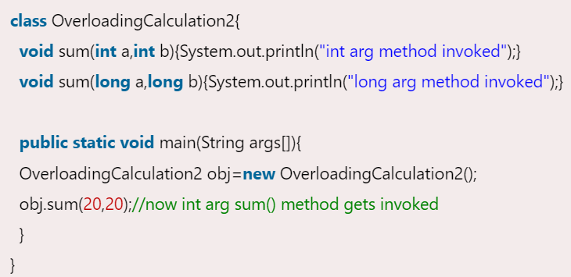

NẠP CHỒNG PHƯƠNG THỨC VÀ CHUYỂN ĐỔI CÁC KIỂU DỮ LIỆU
Nạp chồng phương thức khi tìm thấy kiểu dữ liệu phù hợp

Slide 12
Ghi đè phương thức

Slide 13
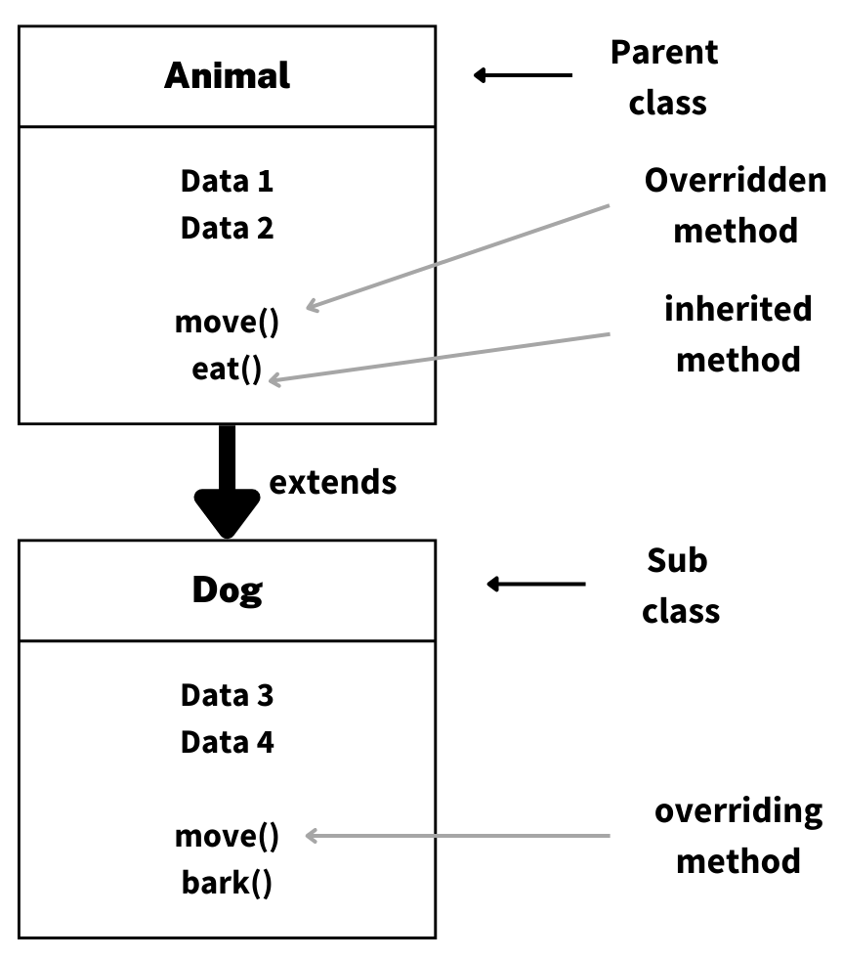
KHÁI NIỆM
Ghi đè cho phép một lớp con cài đặt lại một phương thức mà phương thức này đã được cài đặt trong lớp cha của nó.
Khi một phương thức trong lớp con có cùng tên, cùng tham số và cùng kiểu dữ liệu trả về với một phương thức trong lớp cha của nó thì phương thức trong lớp con được cho là sẽ ghi đè phương thức trong lớp cha.

Slide 14
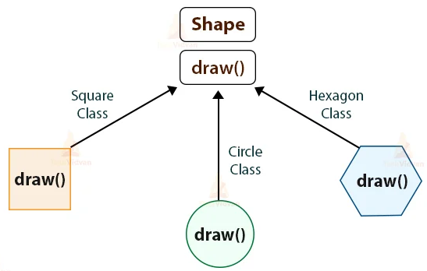
KHÁI NIỆM
Ghi đè phương thức là một trong những cách mà Java đạt được Đa hình thời gian chạy.
Phiên bản của một phương thức được thực thi sẽ được xác định bởi đối tượng được sử dụng để gọi:
- Nếu một đối tượng của lớp cha được sử dụng để gọi phương thức thì phiên bản trong lớp cha sẽ được thực thi
- Nếu một đối tượng của lớp con được sử dụng để gọi phương thức thì phiên bản trong lớp con sẽ được thực thi.

Slide 15
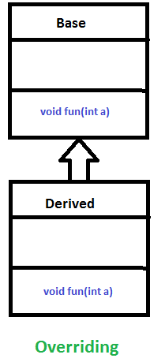
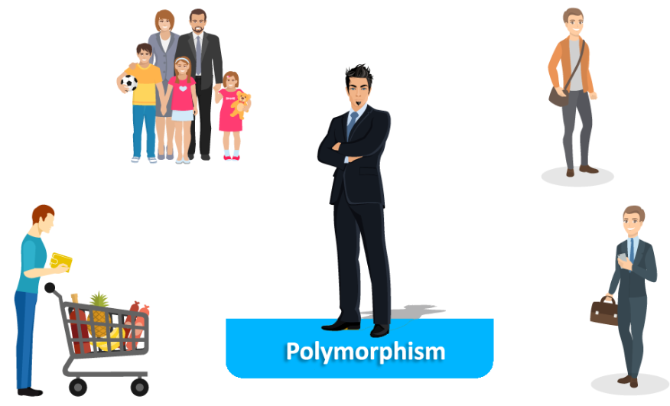
ƯU ĐIỂM
- Để cài đặt cụ thể của một phương thức đã được cài đặt trong lớp cha.
- Cho đa hình thời gian chạy

Slide 16
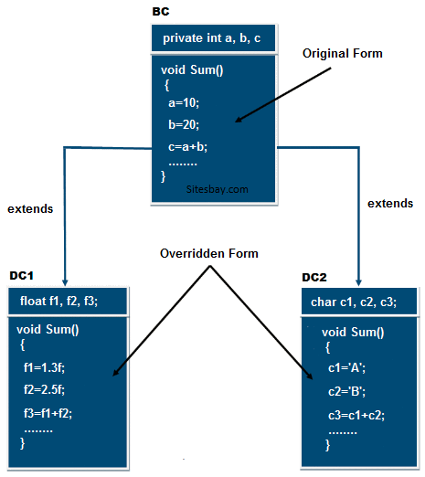
KHAI BÁO
class Superclass-name
{
<DataType> Method Name(Parameter List){…}
}
class Subclass-name extends Superclass-name
{
@Override
<DataType> Method Name(Parameter List){…}
}

Slide 17
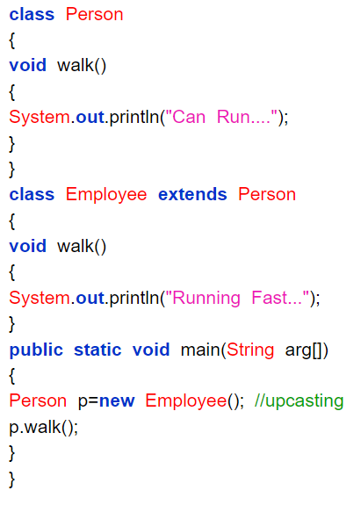
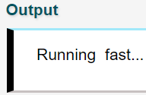
KHAI BÁO

Slide 18
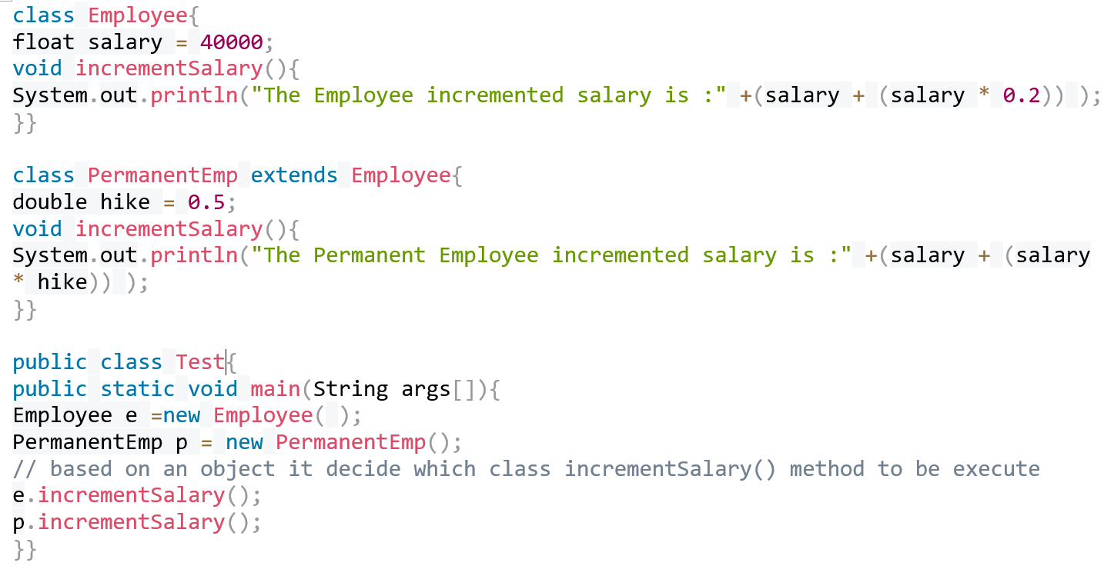
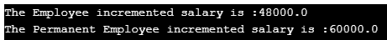
KHAI BÁO

Slide 19
CÁC QUY TẮC GHI ĐÈ PHƯƠNG THỨC
Quy tắc 1: Ghi đè và phạm vi truy cập:
Phạm vi truy cập của một phương thức ghi đè ở lớp con có thể cho phép truy cập ở mức cao hơn, nhưng không được thấp hơn so với phương thức ghi đè ở lớp cha.
Ví dụ một phương thức trong lớp cha có phạm vi truy cập là protected thì phạm vi truy cập của phương thức đó ở lớp con có thể là public nhưng không thể là private.
Quy tắc 2: Không dùng với từ khóa final
Các phương thức dùng từ khóa final không thể bị ghi đè
Quy tắc 3: Không dùng với từ khóa static
Các phương thức tĩnh không thể bị ghi đè.

Slide 20
CÁC QUY TẮC GHI ĐÈ PHƯƠNG THỨC
Quy tắc 4: Không dùng với từ khóa private
Các phương thức có phạm vi truy cập private không thể bị ghi đè vì chúng được liên kết trong thời gian biên dịch.
Quy tắc 5: Phải có cùng kiểu trả về
Kiểu dữ liệu trả của phương thức ghi đè về trong lớp con phải cùng kiểu với kiểu dữ liệu trả về của phương thức bị ghi đè về trong lớp cha.
Quy tắc 6: Dùng từ khóa super
Dùng từ khóa super để gọi phương thức của lớp cha trong phương thức ghi đè ở lớp con.

Slide 21
CÁC QUY TẮC GHI ĐÈ PHƯƠNG THỨC
Quy tắc 7: Ghi đè và hàm tạo
Không thể ghi đè hàm tạo vì lớp cha và lớp con không bao giờ có thể có hàm tạo có cùng tên
Quy tắc 8: Ghi đè và phương thức trừu tượng
Các phương thức trừu tượng trong một giao diện hoặc lớp trừu tượng có thể ghi đè trong các lớp con nếu không sẽ xảy ra lỗi thời gian biên dịch.
Quy tắc 9: Ghi đè và phương thức được đồng bộ hóa
Phương thức được đồng bộ hóa có thể ghi đè lên một phương thức không được đồng bộ hóa và ngược lại.

Slide 22
CÁC QUY TẮC GHI ĐÈ PHƯƠNG THỨC
Quy tắc 10: Ghi đè và xử lý ngoại lệ
- Nếu phương thức ghi đè trong lớp cha không ném ngoại lệ, thì phương thức ghi đè trong lớp con chỉ có thể ném ngoại lệ unchecked
- Nếu phương thức ghi đè trong lớp cha ném ngoại lệ, thì phương thức ghi đè trong lớp con chỉ có thể ném ngoại lệ giống như lớp con.

Slide 23
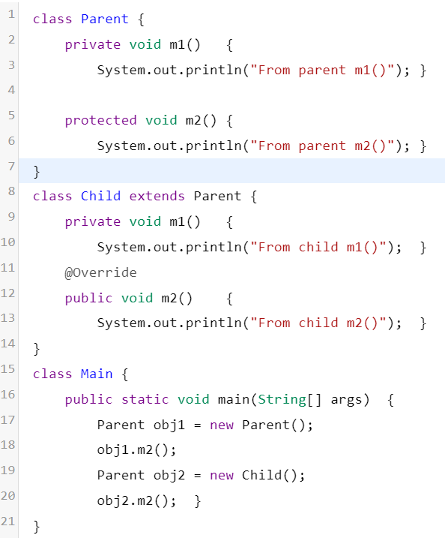
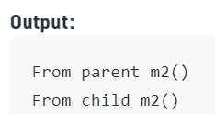
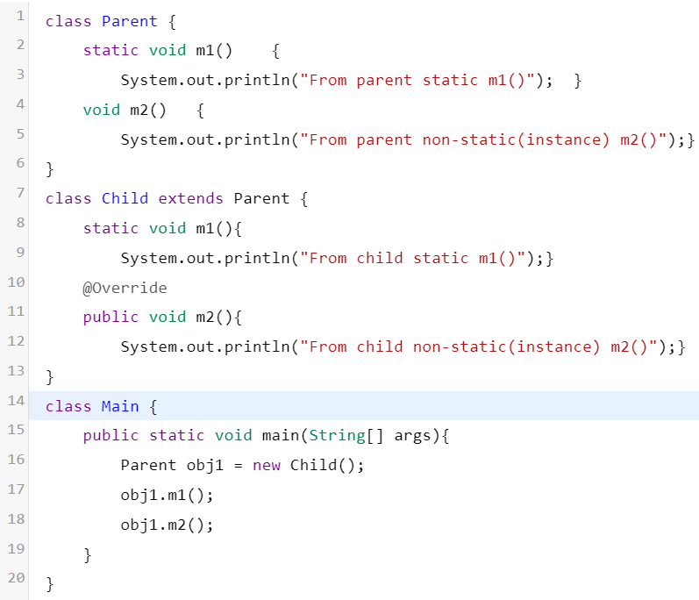
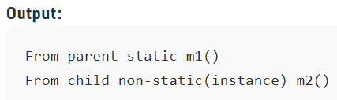
CÁC QUY TẮC GHI ĐÈ PHƯƠNG THỨC

Slide 24
SO SÁNH VỚI NẠP CHỒNG PHƯƠNG THỨC
Nạp chồng | Ghi đè
Là một đa hình thời gian biên dịch | Là một đa hình thời gian chạy
Giúp tăng khả năng đọc của chương trình | Sử dụng để cấp quyền triển khai cụ thể phương thức đã được cung cấp bởi lớp cha hoặc lớp cha của nó.
Xảy ra trong lớp | Được thực hiện trong hai lớp có quan hệ kế thừa
Có thể hoặc không yêu cầu kế thừa | Luôn cần kế thừa
Các phương thức phải có cùng tên và khác tham số | Các phương thức phải có cùng tên và cùng tham số
Kiểu trả về có thể giống hoặc không, nhưng chúng ta chỉ cần thay đổi tham số. | Kiểu trả về phải giống hoặc cùng biến thể.
Liên kết tĩnh được sử dụng | Liên kết động được sử dụng
Hiệu suất kém do đa hình thời gian biên dịch | Hiệu suất tốt hơn
Dùng được với từ khóa private và final | Không dùng được với từ khóa private và final
Danh sách tham số phải khác khi thực hiện nạp chồng phương thức | Danh sách tham số phải giống nhau khi thực hiện ghi đè thức

Slide 25
Các loại đa hình

Slide 26
KHÁI NIỆM
Các định nghĩa khác nhau về Đa hình là:
- Tính đa hình cho phép thực hiện một hành động theo những cách khác nhau.
- Tính đa hình cho phép xác định một giao diện và có nhiều triển khai.
- Có thể tạo các hàm hoặc biến tham chiếu hoạt động khác nhau trong ngữ cảnh lập trình khác nhau.
Đa hình trong Java là một khái niệm theo đó chương trình có thể thực hiện một hành động đơn lẻ theo nhiều cách khác nhau.

Slide 27
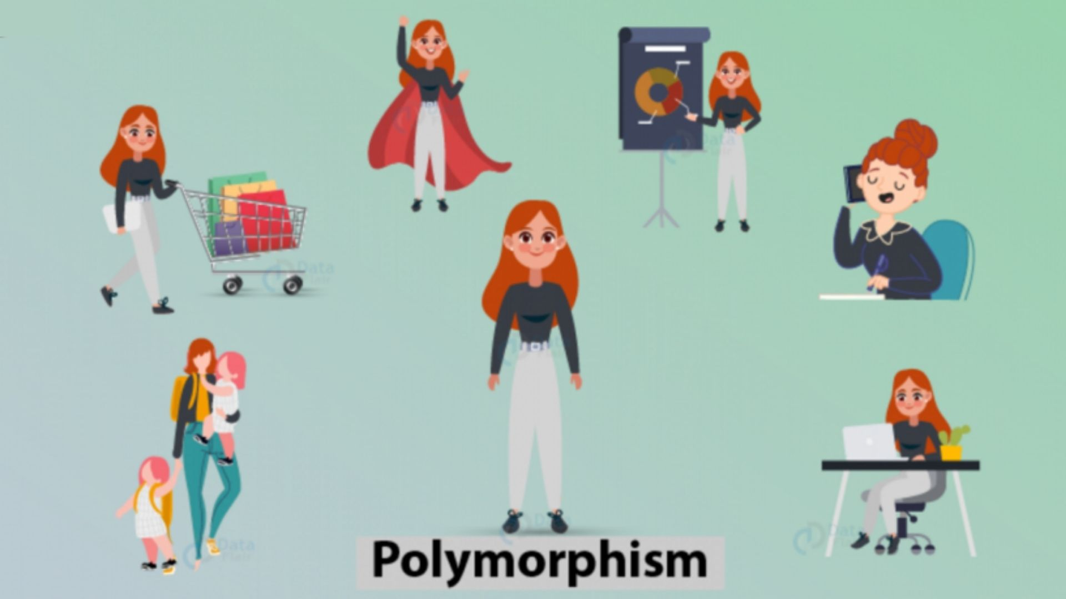
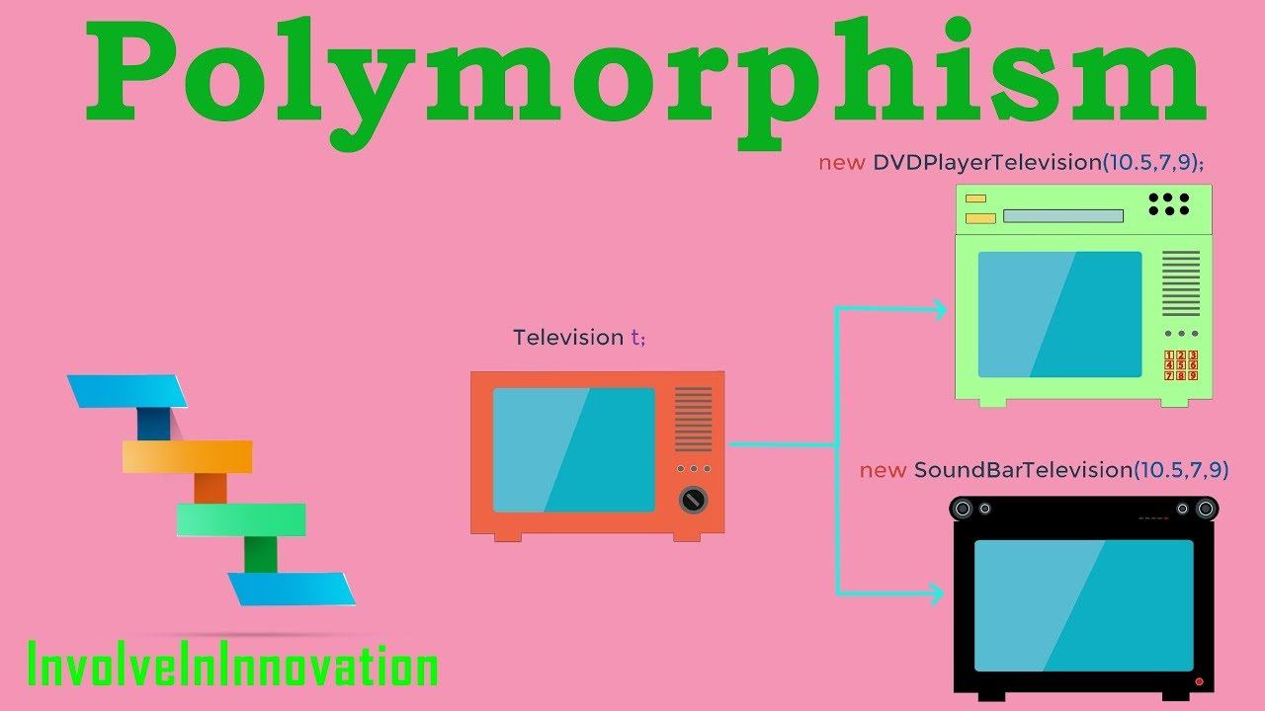
KHÁI NIỆM

Slide 28
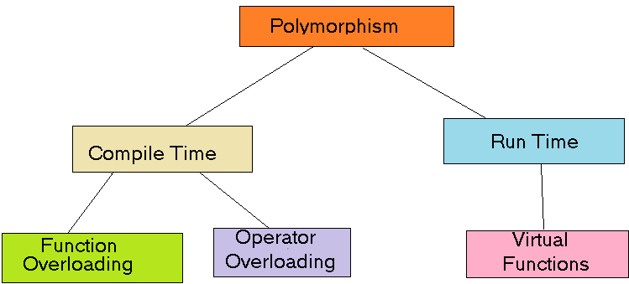
CÁC LOẠI ĐA HÌNH
Có hai loại:
- Đa hình thời gian biên dịch
- Đa hình thời gian chạy

Slide 29
ĐA HÌNH THỜI GIAN BIÊN DỊCH
Đa hình thời gian biên dịch (Compile-time Polymorphism) trong Java còn được gọi là đa hình tĩnh (static polymorphism) hoặc gửi phương thức tĩnh (static method dispatch).
Đa hình thời gian biên dịch là tiến trình mà một phương thức nạp chồng được giải quyết tại thời điểm biên dịch, tức là, đa hình thời gian biên dịch có thể đạt được bằng cách nạp chồng phương thức (method overloading).

Slide 30
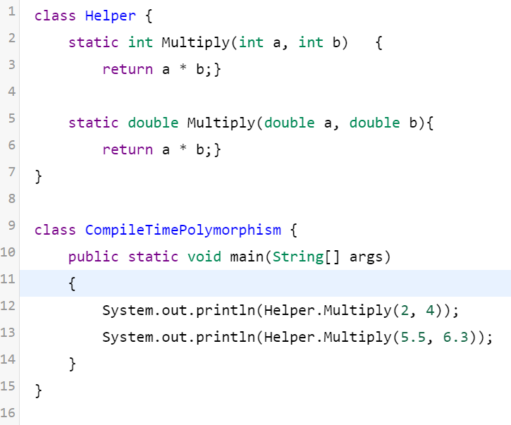
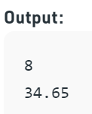
ĐA HÌNH THỜI GIAN BIÊN DỊCH

Slide 31
ĐA HÌNH THỜI GIAN CHẠY
Đa hình thời gian chạy (Runtime Polymorphism) còn được gọi là đa hình động (Dynamic polymorphism) hoặc gửi phương thức động (Dynamic method dispatch).
Tính đa hình thời gian chạy là một tiến trình trong đó một phương thức ghi đè được giải quyết trong thời gian chạy.
Đa hình thời gian chạy trong Java xảy ra khi có hai hoặc nhiều lớp và tất cả các lớp đều có quan hệ với nhau thông qua kế thừa. Để đạt được tính đa hình trong thời gian chạy, cần xây dựng mối quan hệ "IS-A" giữa các lớp và ghi đè phương thức.

Slide 32
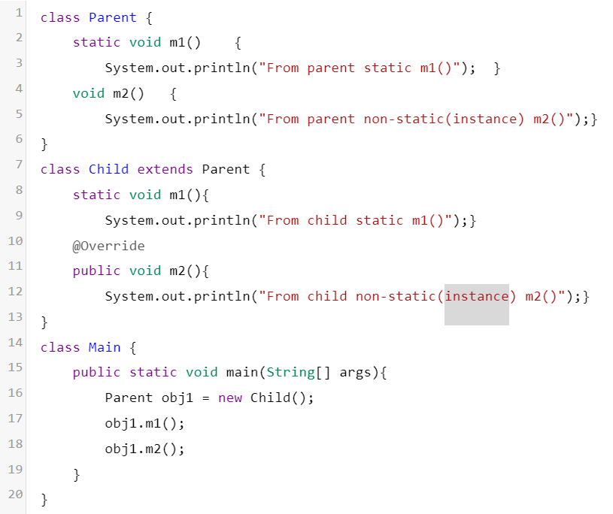
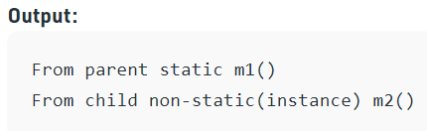
ĐA HÌNH THỜI GIAN CHẠY

Slide 33
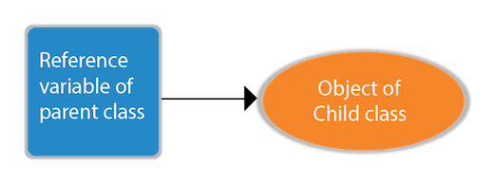
UPCASTING
Biến của lớp Cha đề cập đến đối tượng của lớp Con được gọi là upcasting.
class A {}
class B extends A {}
class Demo {
public static void main(String[] args) {
A a = new B(); //upcasting
}

Slide 34
Các tính chất của đa hình

Slide 35
GIỚI THIỆU
Ngoài nạp chồng phương thức và ghi đè phương thức, tính đa hình còn có các tính chất sau:
- Ép kiểu (Coercion)
- Nạp chồng toán tử nội bộ (Internal Operator Overloading)
- Biến hoặc tham số đa hình (Polymorphic Variables or Parameters)
- Kiểu đa hình phụ (Subtype polymorphism)

Slide 36
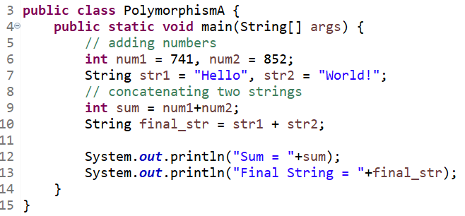

NẠP CHỒNG TOÁN TỬ NỘI BỘ
Một toán tử được sử dụng theo nhiều cách được gọi là nạp chồng toán tử.
Ký hiệu ‘+’ được sử dụng để cộng hai số hoặc dùng để nối hai chuỗi.
Output

Slide 37
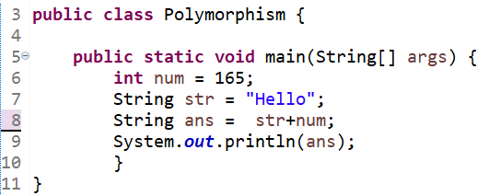

ÉP KIỂU
Việc chuyển đổi ngầm định một kiểu dữ dữ liệu này sang kiểu dữ liệu khác mà không thay đổi ngữ cảnh của nó được gọi là ép kiểu.
Ép kiểu dữ liệu để tránh lỗi kiểu dữ liệu.
Output

Slide 38
BIẾN ĐA HÌNH
Một biến được gọi là đa hình nếu nó tham chiếu đến các giá trị khác nhau trong các điều kiện khác nhau.
Biến đối tượng (biến thể hiện) biểu diễn cho hành vi của biến đa hình trong Java.

Slide 39
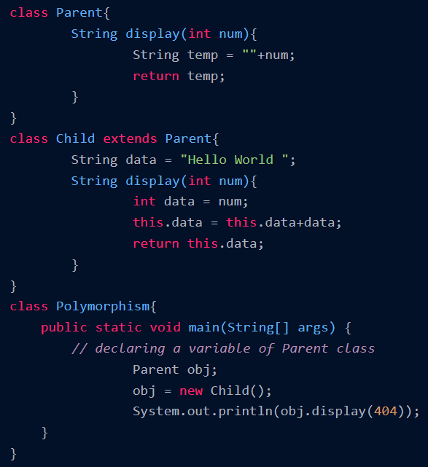
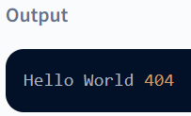
BIẾN ĐA HÌNH

Slide 40
THAM SỐ ĐA HÌNH
Các thuộc tính của lớp có thể có nhiều kiểu dữ liệu khác nhau.
Các phương thức có thể có nhiều tham số có kiểu dữ liệu khác nhau và trả về các kiểu dữ liệu khác nhau.
Các tham số đó được gọi là tham số đa hình

Slide 41
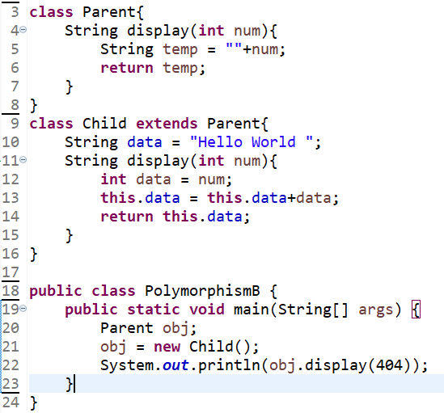

THAM SỐ ĐA HÌNH
Output

Slide 42
KIỂU ĐA HÌNH PHỤ
Khả năng sử dụng lớp con thay vì lớp cha được gọi là đa hình phụ.
Đa hình phụ liên quan đến upcasting và liên kết muộn.
Upcasting có thể được gọi là typecasting một đối tượng con thành một đối tượng cha và liên kết muộn chỉ đơn giản là liên kết hoặc ghi đè động.

Slide 43
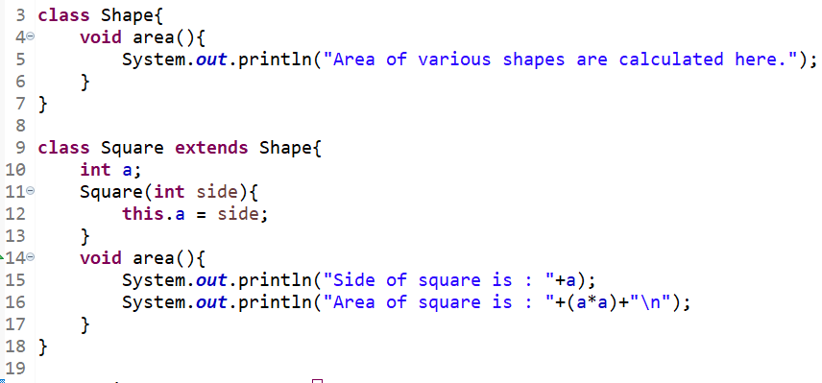
KIỂU ĐA HÌNH PHỤ

Slide 44
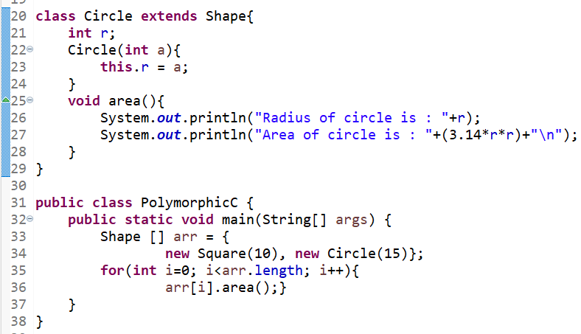
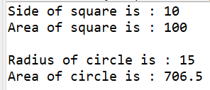
KIỂU ĐA HÌNH PHỤ
Output

Slide 45
Một số vấn đề khác của đa hình

Slide 46
SO SÁNH CÁC LOẠI ĐA HÌNH
Đa hình thời gian biên dịch | Đa hình thời gian chạy
Lời gọi phương thức được giải quyết bởi trình biên dịch. | Lời gọi phương thức không được giải quyết bởi trình biên dịch.
Được gọi là Liên kết tĩnh, Liên kết sớm và nạp chồng | Được gọi là Liên kết động, Liên kết muộn và ghi đè.
Nạp chồng phương thức là đa hình thời gian biên dịch trong đó nhiều phương thức chia sẻ cùng một tên với các tham số hoặc chữ ký khác nhau và kiểu trả về khác nhau. | Ghi đè phương thức là tính đa hình trong thời gian chạy có cùng phương thức với cùng tham số hoặc chữ ký nhưng được liên kết với các lớp khác nhau được so sánh.
Đạt được bằng nạp chồng hàm và nạp chồng toán tử. | Đạt được bằng các hàm và con trỏ ảo.
Cung cấp khả năng thực thi nhanh vì phương thức cần được thực thi đã được biết sớm tại thời điểm biên dịch. | Cung cấp khả năng thực thi chậm so với liên kết sớm vì phương thức cần được thực thi đã được biết trong thời gian chạy.
Tính đa hình thời gian biên dịch kém linh hoạt hơn vì tất cả mọi thứ đều thực thi tại thời điểm biên dịch. | Đa hình thời gian chạy linh hoạt hơn vì mọi thứ đều thực thi trong thời gian chạy.
Không liên quan đến kế thừa | Liên quan kế thừa

Slide 47
ƯU ĐIỂM CỦA ĐA HÌNH
Khả năng sử dụng lại mã . Khi một lớp được xác định, lớp có thể được sử dụng nhiều lần để tạo một đối tượng.
Khả năng đọc mã tăng lên vì các hàm gần giống nhau có thể có cùng tên
Phương thức tương tự có thể được tạo trong lớp con cũng như trong lớp cha trong đa hình thời gian chạy.
Dễ dàng gỡ lỗi mã.

Slide 48
NHƯỢC ĐIỂM CỦA ĐA HÌNH
Việc triển khai mã rất phức tạp
Các vấn đề trong quá trình downcasting vì không thể downcasting hoàn toàn.
Khi thiết kế lớp cha không được xây dựng chính xác, các lớp con của lớp cha sử dụng lớp cha theo những cách không mong muốn
Tính đa hình thời gian chạy có thể dẫn đến vấn đề về hiệu suất thời gian thực hiện

Slide 49
GIAO DIỆN VÀ ĐA HÌNH
Các giao diện rất giống với các lớp.
Giao diện có các biến và phương thức nhưng các giao diện chỉ cho phép các phương thức trừu tượng.
Các giao diện có thể thực hiện nhiều kế thừa trong một lớp cụ thể.

Slide 50
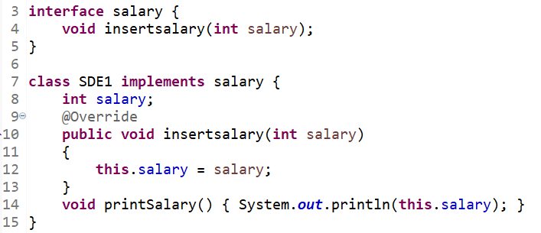
GIAO DIỆN VÀ ĐA HÌNH

Slide 51
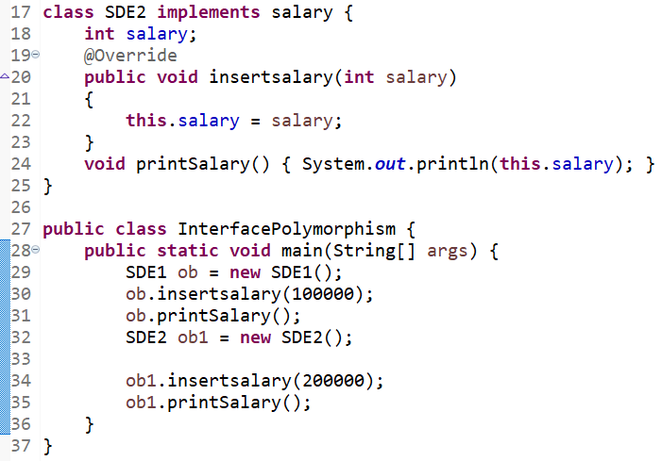

GIAO DIỆN VÀ ĐA HÌNH
Output

Slide 52
Tóm tắt bài học
Bài học đề cập tới:
Nạp chồng phương thức
Ghi đè phương thức
Các loại đa hình
Các tính chất của đa hình
Đa hình và giao diện
Ưu và nhược điểm của đa hình

Slide 53


